Slide 1
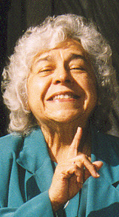
El martes de Pascua, 29 de marzo de 2016
celebraremos una eucaristía
para orar, hacer memoria y dar gracias por la vida de
María Amparo García Rodríguez
en el segundo aniversario de su fallecimiento
Les invitamos cordialmente a acompañarnos en esta liturgia,
a las 19:00 h. en la Parroquia de El Carmelo,
12 Avenida “A” 0-77, Zona 7, Guatemala
Juan Vandeveire, Héctor Antonio Vandeveire García, Nicole y Natalie Vandeveire Ordóñez,
Julio y Édgar García y demás familiares en Guatemala, Canadá, Estados Unidos, Alemania y Bélgica
les agradecemos por sus oraciones y por participar en esta Eucaristía

